Slide 1




System jakości QMP– korzyści i obowiązki dla rolników
Sylwia Sikorska, Menadżer Projektu QMP, TÜV SÜD Polska Sp. z o.o.; Członkini Komitetu Technicznego Systemu QMP VII kadencji
Minikowo, 2024-11-29

Slide 2
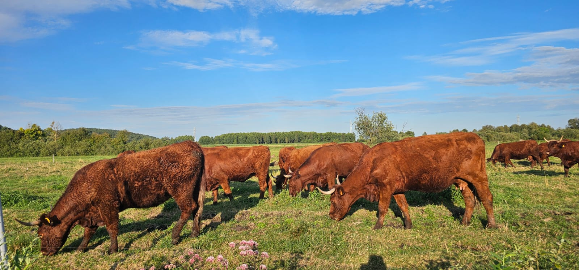

QMP - Quality Meat Program
Dobrowolny, otwarty i zrównoważony systemem produkcji żywca i mięsa wołowego gwarantowanej wysokiej jakości

Slide 3
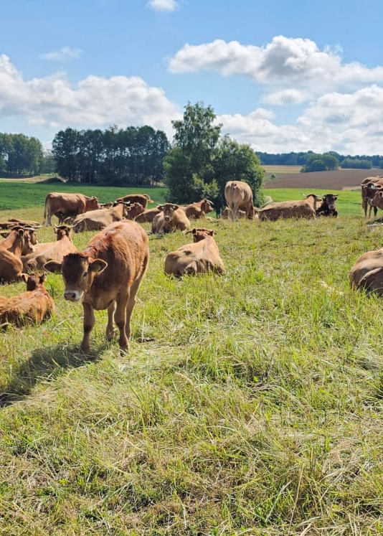
ADMINISTRATOREM SYSTEMU QMP I WŁAŚCICIELEM ZNAKU QMP JEST POLSKIE ZRZESZENIE
PRODUCENTÓW BYDŁA MIĘSNEGO, DZIAŁAJĄCE JAKO ROLNICZE ZRZESZENIE BRANŻOWE

Slide 4
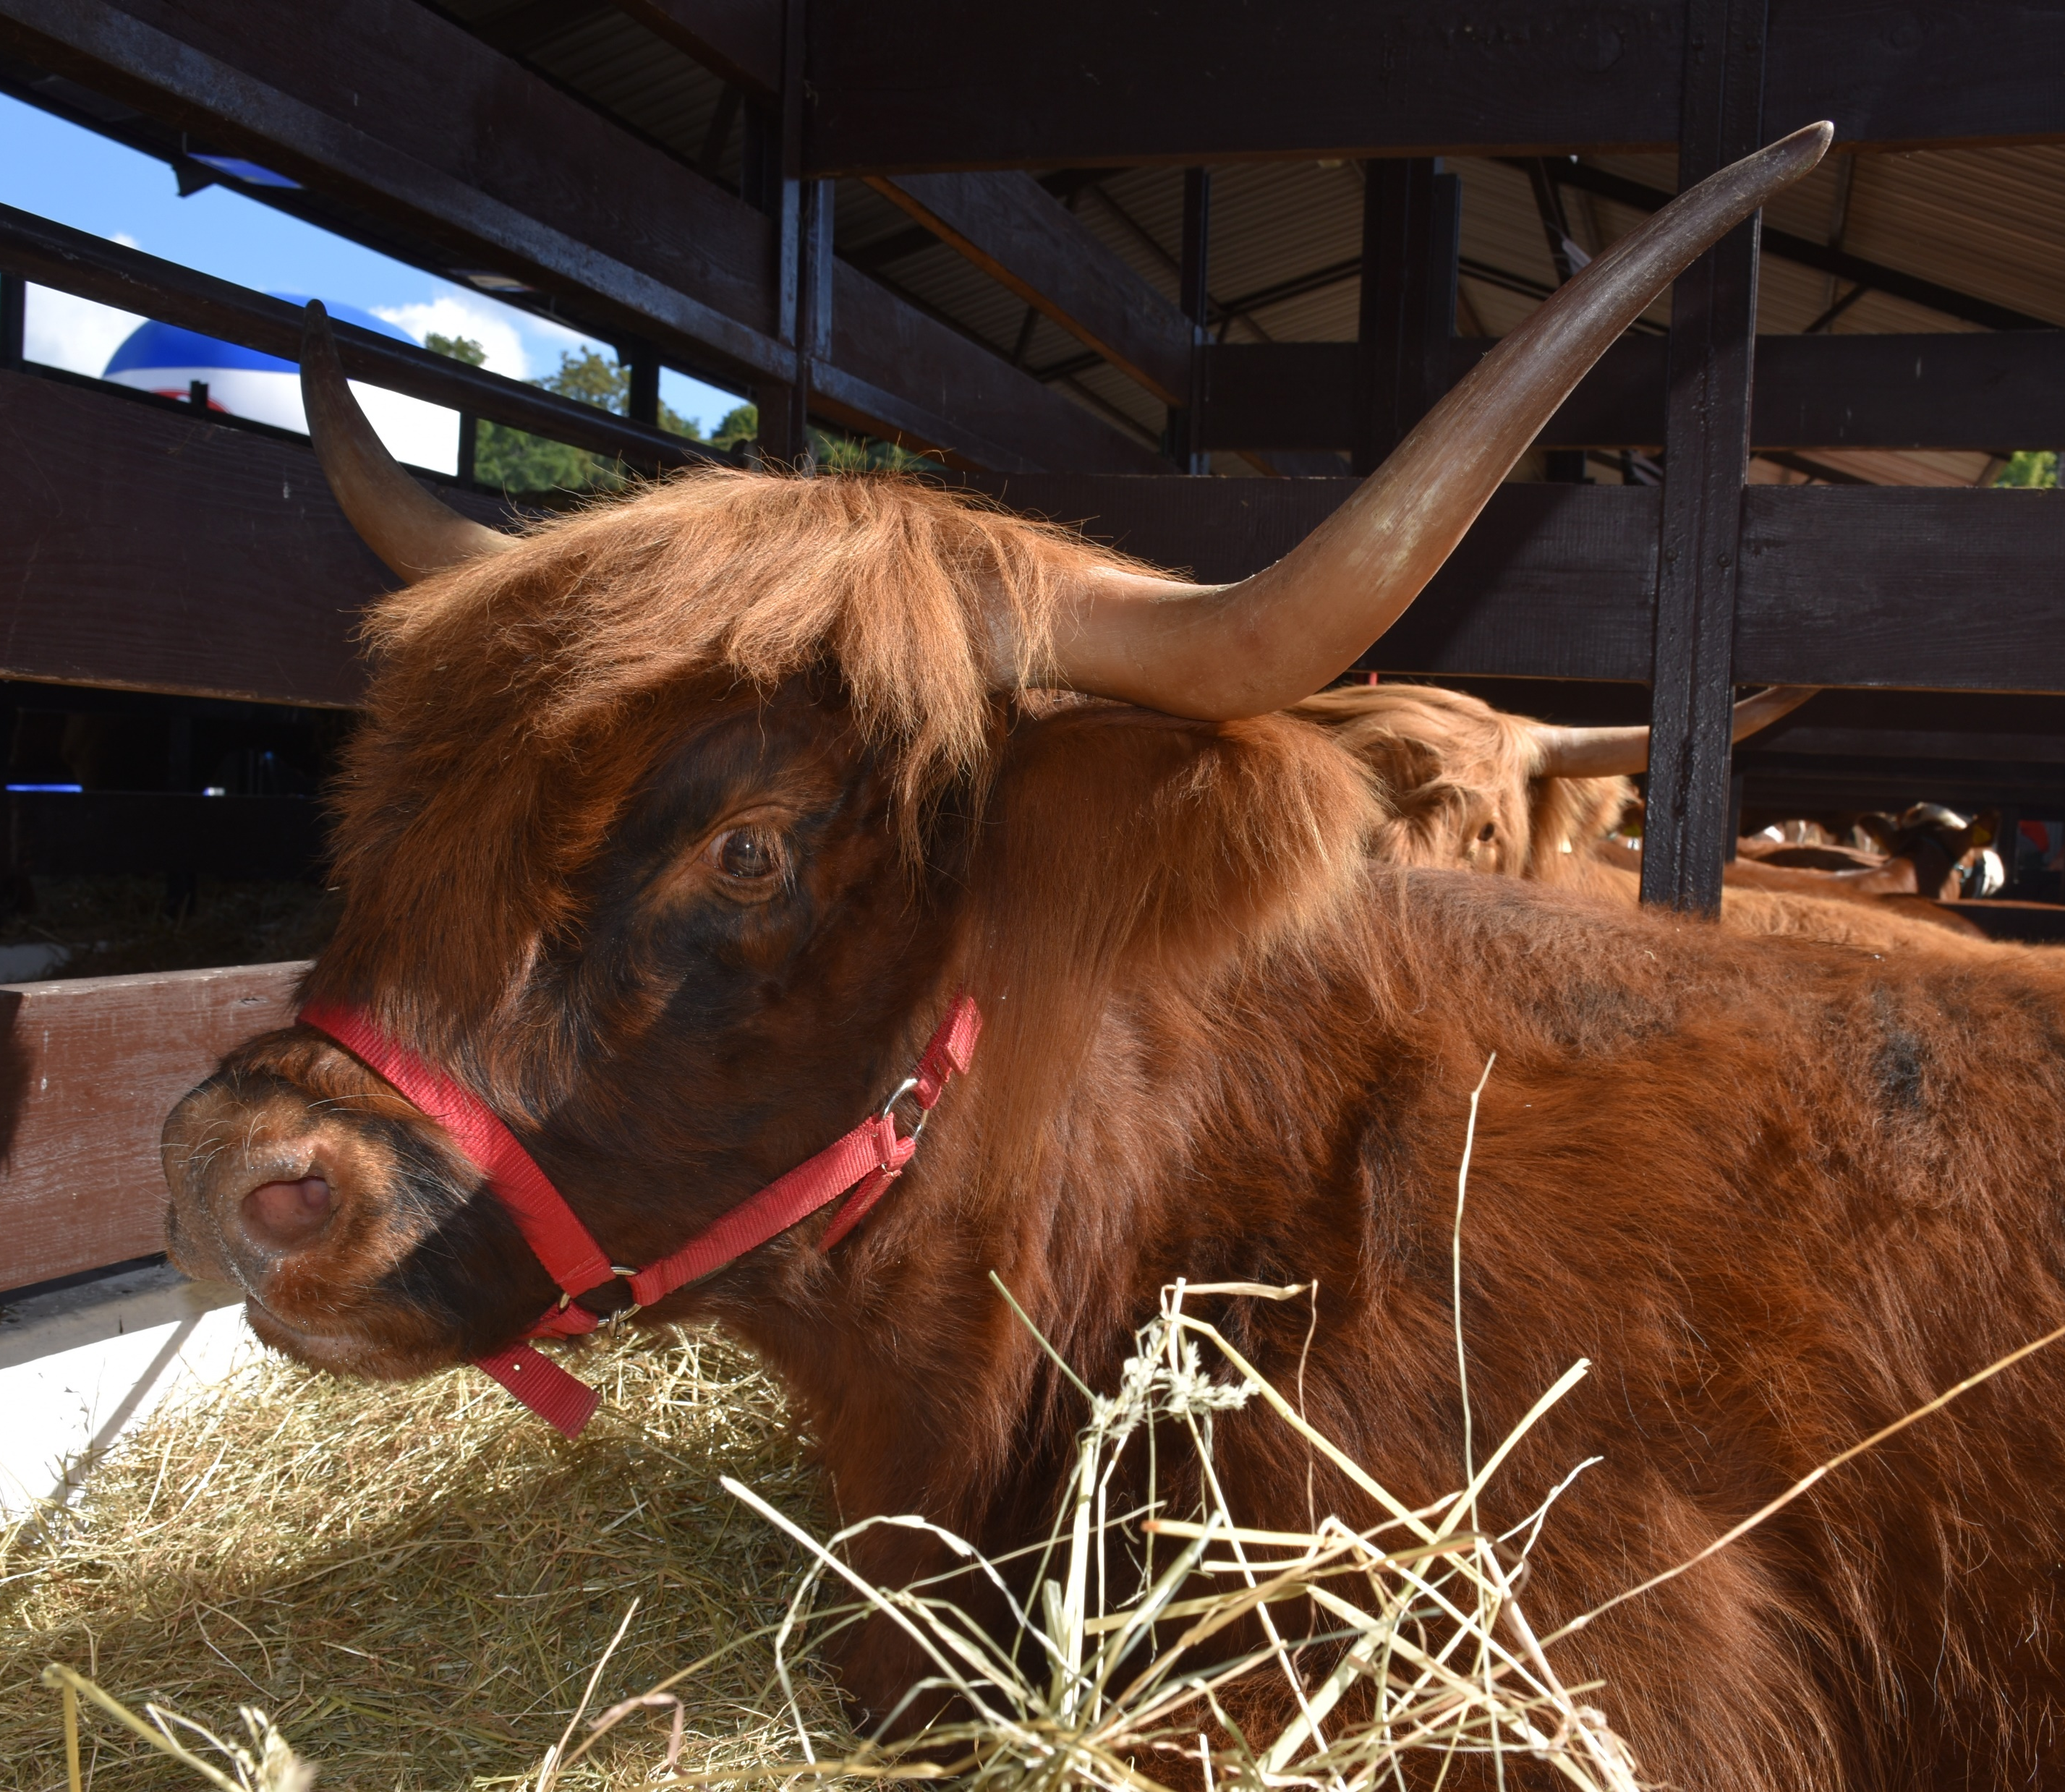
System składa się z czterech kategorii standardów:
• QMP - Bydło w zakresie produkcji żywca wołowego;
• QMP - Pasze w zakresie przetwórstwa pasz;
• QMP - Transport w zakresie transportu zwierząt;
• QMP - Mięso w zakresie przetwórstwa mięsa.

Slide 5
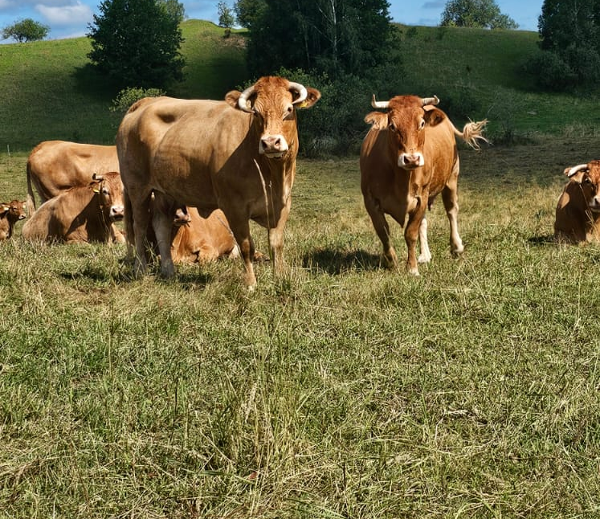
Kto może ubiegać się o uczestnictwo w systemie?
QMP (Quality Meat Program) który w 2008 r. Ministerstwo Rolnictwa i Rozwoju Wsi uznało za krajowy system jakości żywności dla mięsa wołowego. Program jest skierowany do hodowców bydła, producentów mięsa, a jego celem jest promowanie odpowiednich standardów w całym łańcuchu produkcji.

Slide 6
Wymagania systemu QMP
IDENTYFIKACJA ZWIERZĄT
Zwierzęta są zarejestrowane zgodnie z obowiązującym prawem w systemie IRZ
Zwierzęta są oznakowane zgodnie z obowiązującym prawem
Rasy zwierząt:
Bydło ras mięsnych Limousine (LM), Charolaise (CH), Angus (AN), (AR), Hereford(HH), Salers (SL), Simental (SM), oraz mieszańce mięsne (MM), których materiał ojcowski pochodzi od buhajów ras mięsnych. kwalifikują się do oznaczania znakiem System QMP „Wołowina QMP z ras mięsnych”.
Bydło ras mlecznych (HO, RW, RE, ZR, ZB) i ich mieszańców (MS) oraz bydła w typie użytkowym kombinowanym (RP, MO, BG, SM) i ich mieszańców (MS2), których materiał ojcowski pochodzi od buhajów ras mlecznych kwalifikuje się do oznaczania znakiem System QMP „Wołowina QMP z ras mlecznych

Slide 7
Wymagania systemu QMP
ZROWIE I DOBROSTAN ZWIERZĄT
Dorosłe bydło jest traktowane zgodnie z wymogami dobrostanu zwierząt.
Kastracja odbywa się zgodnie z obowiązującym prawem, czyli do 1 m-ca życia.
Dekornizacja odbywa się zgodnie z obowiązującym prawem, czyli do 1 m-ca życia.
Cielęta są utrzymywane zgodnie z obowiązującymi przepisami dotyczącymi dobrostanu, utrzymanie grupowe cieląt do 6 tygodnia życia.
Bydło znajdujące się w gospodarstwie znajduje się pod opieką lekarza weterynarii. Gospodarstwo współpracuje z lekarzem weterynarii w celu zapewnienia odpowiedniego stanu i dobrostanu zwierząt.
W gospodarstwie stosuje się plan kontroli zdrowia bydła określony przez Administratora Systemu.
DOKUMENT
Przestrzegany jest zakaz stosowania antybiotyków i hormonów wzrostu jako dodatków paszowych

Slide 8
Wymagania systemu QMP
ZDROWIE I DOBROSTAN ZWIERZĄT
Materiały paszowe są kupowane od podmiotów działających na rynku pasz posiadających numer nadany przez Powiatowego Lekarza Weterynarii.
Pasze pochodzące z zakupu, nabywane są u producenta, który jest uczestnikiem systemu GMP+ lub równoważnego.
Dopuszcza się zakup niewielkiej ilości paszy od lokalnego rolnika.
Pasze dla zwierząt przechowywane są w stanie wolnym od skażenia w pomieszczeniach czystych i zabezpieczonych przed dostępem innych zwierząt oraz przed czynnikami zewnętrznym
Cielęta i dorosłe bydło mają stały dostęp do wody pitnej.

Slide 9
Wymagania systemu QMP
GOSPODARSTWO I ŚRODOWISKO
Przestrzegany jest zakaz utrzymywania zwierząt na uwięzi.
Obsada zwierząt dostosowana jest do powierzchni pomieszczeń i warunków zoohigienicznych.
Bydło utrzymywane jest na ściółce.
Gospodarstwo prawidłowo postępuje z padłymi zwierzętami.
W gospodarstwie stosuje się plan kontroli zdrowia bydła określony przez Administratora Systemu.
Gospodarstwo wyposażone jest w urządzenia takie jak np. przepędy, poskromy umożliwiające bezpieczną kontrolę bydła i jego leczenie.
Podczas załadunku i rozładunku zwierząt minimalizuje się czynniki stresogenne oraz czynniki mogące przyczyniać się do zadawania cierpienia zwierzętom.

Slide 10
Korzyści
1. Możliwość otrzymania wsparcia do bydła prowadzonego w ramach ekoschematu Dobrostan zwierząt zgodnie z poniższymi stawkami (bez degresywności – brak limitu liczby zwierząt):
• Krowa mamka – ok. 250 zł za sztukę zwierzęcia objętego certyfikatem QMP
• Opas – ok. 130 zł za sztukę zwierzęcia objętego certyfikatem QMP
Dobrostan opasów z praktykami: Utrzymanie zwierząt w systemie QMP, ściółka, zwiększona o co najmniej 50% powierzchnia bytowania, wybiegi - pozwala uzyskać nawet 700PLN/sztuka.
2. Możliwość objęcia certyfikatem zarówno ras mięsnych jak i ras mlecznych bydła oraz ich mieszańców.
3. Możliwość otrzymania dodatkowych punktów za posiadanie certyfikatu QMP w ramach wybranych interwencji PS WPR 2023-2027 (np. Modernizacja gospodarstw rolnych, Restrukturyzacja małych gospodarstw, Premia dla młodych rolników)
Kalkulator korzyści
https://qmpsystem.eu/kalkulatorqmp/

Slide 11
Korzyści
4. Spełnienie warunków rynkowych dla produkcji zrównoważonego żywca wołowego poszukiwanego przez ubojnie z przeznaczeniem na eksport i szansa na wyższą odpłatność za żywiec. Wiele zakładów przetwórczych pyta o dostawców surowca w systemie QMP.
5. Wymiana doświadczeń z innych rolnikami, dostęp do innowacyjnych rozwiązań
zwiększających efektywność produkcji żywca wołowego, w tym m.in. w zakresie żywienia, profilaktyki zdrowotnej i optymalizacji fazy finiszu
Jak uzyskać certyfikat ?

Slide 12
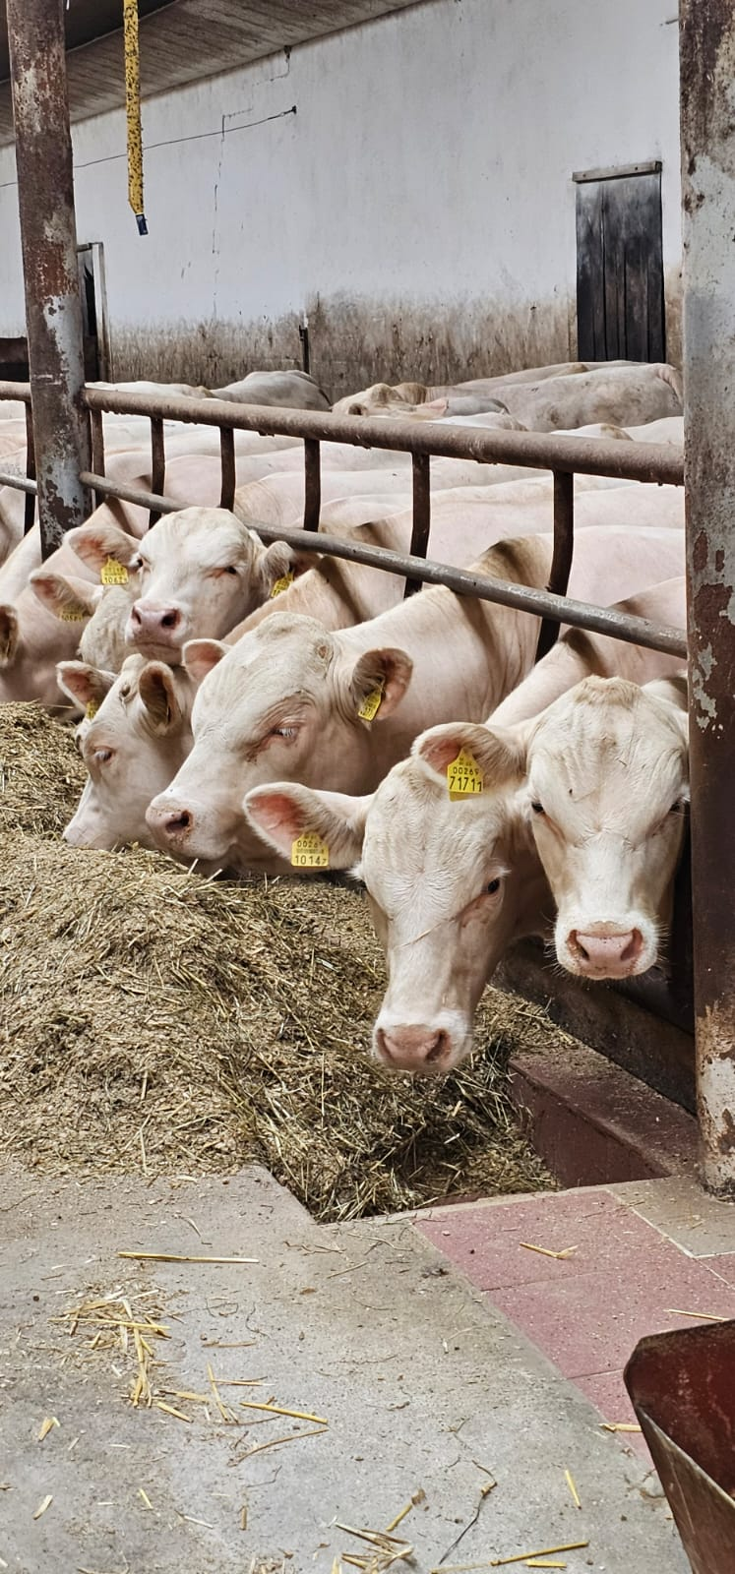
Hodowcy bydła składając wniosek o dopłaty bezpośrednie i obszarowe, powinni zaznaczyć ekoschemat „Dobrostan zwierząt – utrzymanie bydła zgodnie z wymogami QMP”.

Slide 13
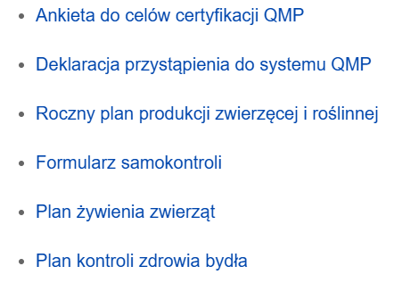
Rolnik, aby przystąpić do certyfikacji zgłasza się do jednostki certyfikującej, po wstępnej rozmowie z obsługą biura kolejno do hodowcy trafiają dokumenty:

Slide 14
DOKUMENTY
01
ANKIETA
01
02
ANKIETA
DEKLARACJA
02
03
DEKLARACJA
PLAN PRODUKCJI
03
04
PLAN PRODUKCJI
FORMULARZ SAMOKONTROLI
05
PLAN ŻYWIENIA

Slide 15
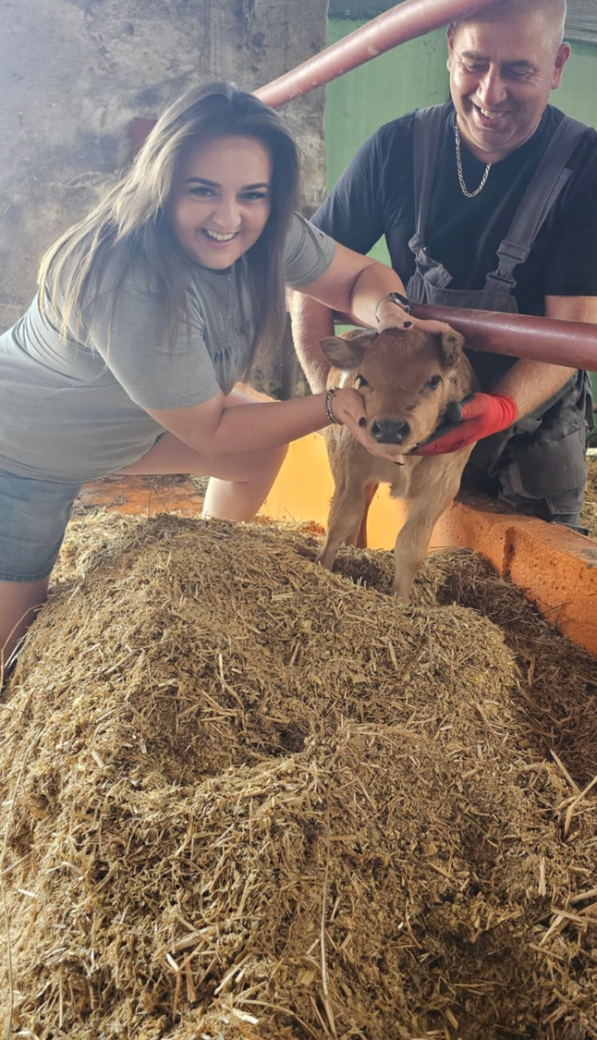
Wypełnione dokumenty wracają do biura, są oceniane, a następnie rolnik otrzymuje ofertę na przeprowadzenie inspekcji certyfikującej. Po dokonaniu opłat administracyjnych gospodarstwo poddawane jest certyfikacji.
Bydło otrzymuje certyfikat na 12 miesięcy.
… jak przebiega certyfikacja?
FILM

Slide 16

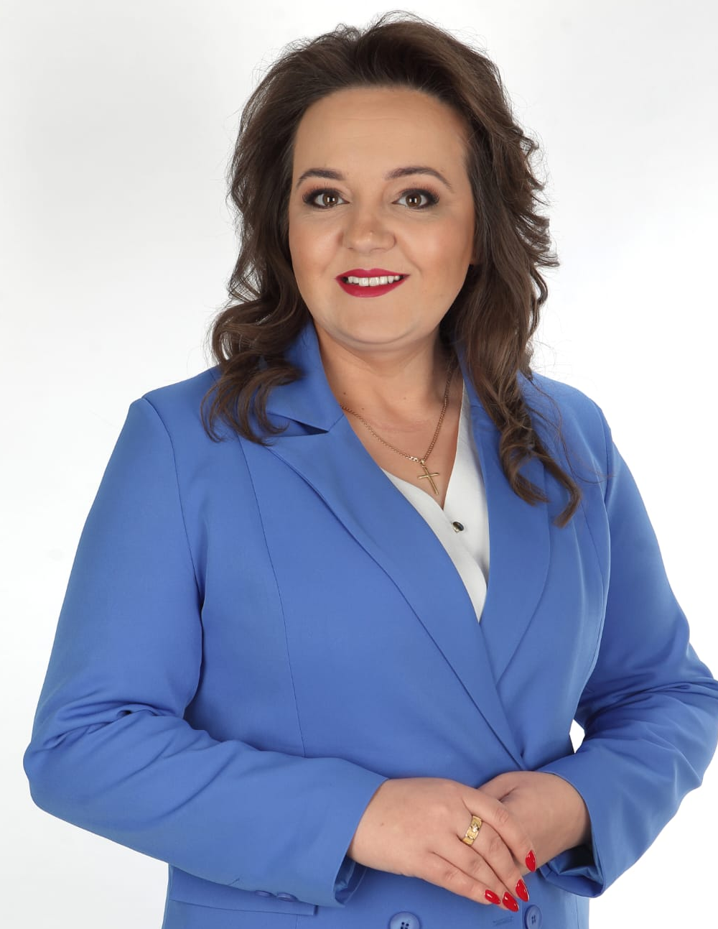




Dziękuję
Name
Sylwia Sikorska
Email: sylwia.sikorska@partner.tuvsud.com
Phone: +48 518 793 569
Bądźcie z nami na bieżąco:
tuvsud.com/pl-pl
tuv.pl@tuvsud.com

